Slide 1
Universidade Federal de Pelotas Universidade Aberta do SUS – UNASUS Departamento de Medicina Social Especialização em Saúde da Família
Qualificação do Programa de Prevenção do Câncer de Colo de Útero e de Mama na USF Dr. Raimundo Fernandes, Areia Branca/RN.
Paulo Ricardo O. da Silva
Orientadora: Talita Helena Monteiro de Moura
Pelotas, 2014

Slide 2
Introdução
O câncer de colo uterino é o segundo tumor mais frequente na população feminina, atrás apenas do câncer de mama e a quarta causa de morte de mulheres por câncer no Brasil. (BRASIL, 2014).

Slide 3
Introdução
Ponta do Mel, zona rural de Areia Branca/RN
População do Município: 25.263 habitantes (IBGE, 2010)
Serviços de Saúde no Município:
1 hospital de pequeno porte;
9 USF;
1 CAPS I
População Cadastrada na USF: 1.963 pessoas (SIAB, 2013)
Equipe:
4 Agentes Comunitários de Saúde
1 Dentista;
1 Enfermeira;
1 Médico;
2 Técnicas de enfermagem.

Slide 4
Objetivo Geral
Melhorar a detecção de câncer de colo do útero e de mama

Slide 5
Metodologia
Ações realizadas:
Divulgação do programa para a comunidade;
Capacitação para os profissionais;
Acolhimento das usuárias;
Atendimento clínico;
Registros por meio da Ficha Espelho e Prontuário;
Monitoramento das ações por meio da Planilha Eletrônica.

Slide 6
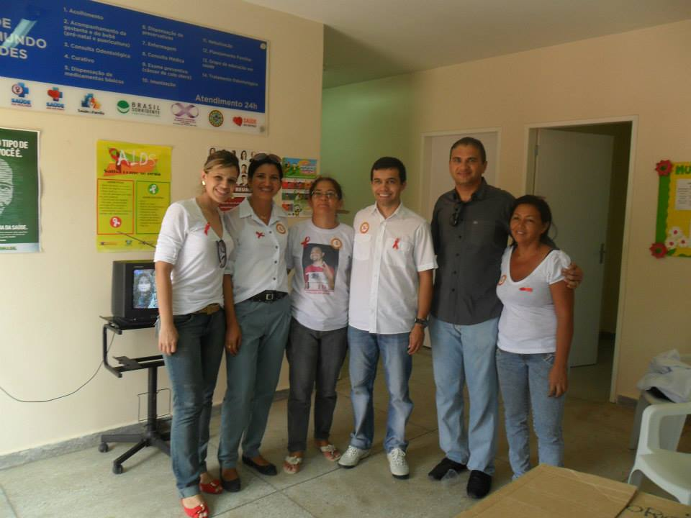
Metodologia
Ações realizadas:
Rastreamento do câncer de colo de útero e do câncer de mama incorporados à rotina da UBS;
Melhoria da prática clínica;
Fortalecimento de vínculo com a comunidade;
Trabalho em equipe.

Slide 7
Logística
Materiais e insumos necessários
Exames e medicações
Protocolos utilizados:
Caderno de Atenção Básica nº 13 (Controle dos Cânceres de Colo do Útero e Mama) (BRASIL, 2013);
Caderno de Atenção Básica nº 29 referente ao rastreamento (BRASIL, 2010)

Slide 8
Resultados
43,5%
55,7% %
Figura 1: Proporção de mulheres entre 25 e 64 anos com exame em dia para detecção precoce do câncer de colo de útero. Areia Branca/RN, 2013.
Figura 2: Proporção de mulheres entre 50 e 69 anos com exame em dia para detecção precoce do câncer de mama. Areia Branca/RN, 2013.
Meta: 75%

Slide 9
Resultados
97,6 %
1,2 %
0,9 %
2,5 %
Figura 3: Proporção de mulheres com exame citopatológico alterado. Areia Branca/RN, 2013.
Figura 4: Proporção de mulheres com amostras satisfatórias do exame citopatológico do colo do útero. Areia Branca/RN, 2013.
Meta: Buscar 100%
Meta 100%

Slide 10
Resultados
74,4 %
Figura 5: Proporção de mulheres com registro adequado da mamografia. Areia Branca/RN, 2013.
Meta: 100%

Slide 11
Resultados
Proporção de mulheres entre 25 e 64 anos com pesquisa para sinais de alerta para câncer de colo de útero.
Proporção de mulheres entre 50 e 69 anos com avaliação de risco para câncer de mama durante os três meses.
As proporções anteriores à intervenção eram de 42% para a faixa etária entre 25 e 64 anos e de 71% para a faixa etária entre 50 e 69 anos referente a esses indicadores
100%
100%

Slide 12
Resultados
Todas as mulheres receberam orientações sobre DSTs nos três meses
As mulheres entre 25 e 64 anos receberam orientações sobre fatores de risco para câncer de colo de útero.
As mulheres entre 50 e 69 anos receberam orientações sobre fatores de risco para câncer de mama durante os três meses.
100%
100%
100%

Slide 13
Discussão
Importância da intervenção para o serviço e a comunidade;
Qualificação da atenção à mulher;
Inclusão de toda a equipe no processo de atenção à saúde da mulher;
Fortalecimento de vínculo;
Incorporação à rotina da UBS.

Slide 14
Reflexão crítica
Melhorias na prática clínica;
Ampliou meu conhecimento a respeito do trabalho multidisciplinar;
Excelente material pedagógico e eletrônico;
Troca de experiência com os colegas e orientadora;
Importância das ações educativas/preventivas;
Importância dos registros para planejar novas ações.

Slide 15
Agradecimentos
A Instituição, pela oportunidade de ter realizado esse curso.
A minha orientadora Talita Helena, pela disponibilidade, considerações, aprendizado e por ter guiado meus passos neste projeto.
A minha equipe pelo apoio, empenho e trabalho dedicados ao projeto.
E, aos meus familiares, pelo apoio constante durante todas as etapas da minha vida.

Slide 16
Obrigado!

